Slide 1
Angely Joanna Padilla Mejía
Dirección: Potrerillos
Grado: Segundo B
Profesor: Gustavo Blanco

Slide 2
El volcán de Popocatépetl
El Popocatépetl (español [popokaˈtepetl]ⓘ, náhuatl [popoːkaˈtepeːt͡ɬ]ⓘ) (del náhuatl: Popōcatepētl[a]​ o Popokatepetl[b]​ ‘Montaña que humea’), también conocido como don Goyo,[3]​[4]​ es un volcán activo localizado en México. Tiene una altitud de 5400 metros sobre el nivel del mar. Se encuentra en los límites territoriales del Estado de México, Morelos y Puebla. Se localiza unos 72 km al sureste de Ciudad de México, a 43 km de Puebla, a 63 km de Cuernavaca, y a 53 km de Tlaxcala.[5]​

Slide 3
Cuantas veces izo erupción
El Volcán Popocatépetl es uno de los más activos de México, y ha tenido numerosas erupciones desde el siglo XVI, con registros de más de 15 erupciones importantes en este período. La actividad eruptiva ha sido continua en los últimos 30 años, con un reinicio registrado en 1994.
Erupciones Notables
Desde 1519:
El volcán ha tenido más de 15 erupciones importantes registradas desde la llegada de los españoles.
Período Moderno:
La actividad eruptiva moderna comenzó en 1994, después de casi 50 años de inactividad.
Erupciones Recientes:
Desde entonces, el Popocatépetl ha presentado actividad constante con exhalaciones, explosiones y emisión de ceniza, lo que mantiene la vigilancia permanente del volcán

Slide 4
En donde esta ubicado
Volcán Popocatépetl está ubicado en el centro de México, en la frontera entre los estados de México, Puebla y Morelos. Se localiza en la cordillera del Eje Neovolcánico y se encuentra a unos 70-72 kilómetros al sureste de la Ciudad de México.
Detalles de su ubicación:
País: México.
Estados que comparte frontera: Morelos, Puebla y Estado de México.
Región geográfica: Forma parte del Eje Neovolcánico.
Proximidad a la Ciudad de México: Se encuentra a 55-72 kilómetros al sureste de la Ciudad de México.

Slide 5
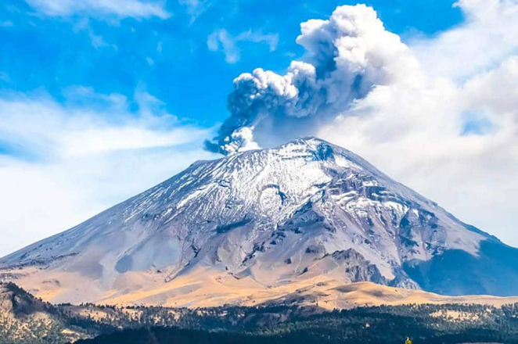
Imagen

Slide 6
Cuanto mide
Popocatepetl es un volcán activo ubicado en el centro de México, a sólo 55 kilómetros al sudeste del Distrito Federal. Es del tipo Estratovolcán, tiene una altura de 5.452 metros sobre el nivel del mar y el diámetro mayor del cráter alcanza los 900 metros. La actividad del volcán es moderada pero constante.

